Slide 1

이동식 CCTV 차량 단속 경로 개선
전주시 불법주정차 문제 해결을 위한

Slide 2
분석 개요
분석 결과
결과 해석 및 시사점
활용 방안 및 기대 효과
한계점
참고 문헌
Contents

Slide 3
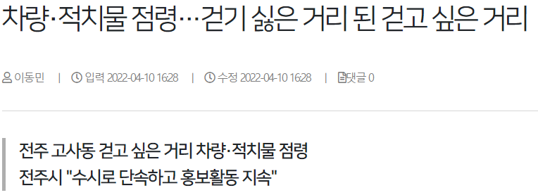
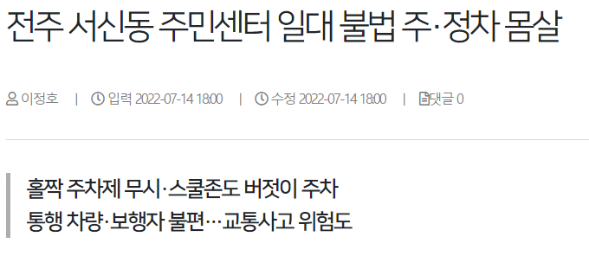
1. 분석 개요
분석 배경 및 필요성
전주시 불법주정차 문제
불법주정차 문제가 심화되고 있으며, 이로 인해 여러 문제가 파생되고 있음
운전자 및 보행자 시야 제한
도로교통 혼잡하여 교통사고 유발
어린이 보호구역에서의 사고 증가
-> 불법주정차 문제 해결 필요

Slide 4
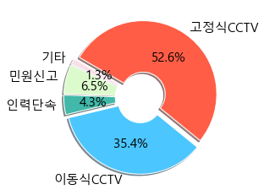
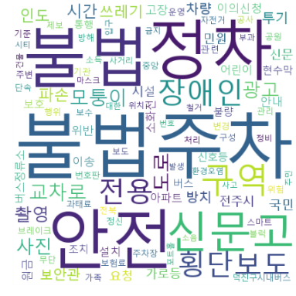
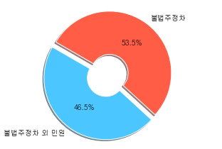
1. 분석 개요
분석 배경 및 필요성
민원 데이터 분석 결과
불법주정차 단속 유형
▲ 전주시 민원 워드클라우드
▲ 전주시 불법주정차 민원 비율
▲ 전주시 불법주정차 단속 유형
2018~2021년 전주시 국민신문고 민원데이터 분석
-> 해당 문제로 인해 전주시 주민들의 민원이 매우 많은 것을 확인
2018~2021년 전주시 불법주정차 단속 현황 데이터 분석
-> 고정식 CCTV 단속 비율이 가장 많고, 두 번째로 이동식 CCTV 단속 비율이 가장 많음
-> 고정식 CCTV를 통한 추가적인 개선에는 한계
-> 이동식 CCTV 단속 경로 개선을 통해 불법주정차 문제 해결

Slide 5
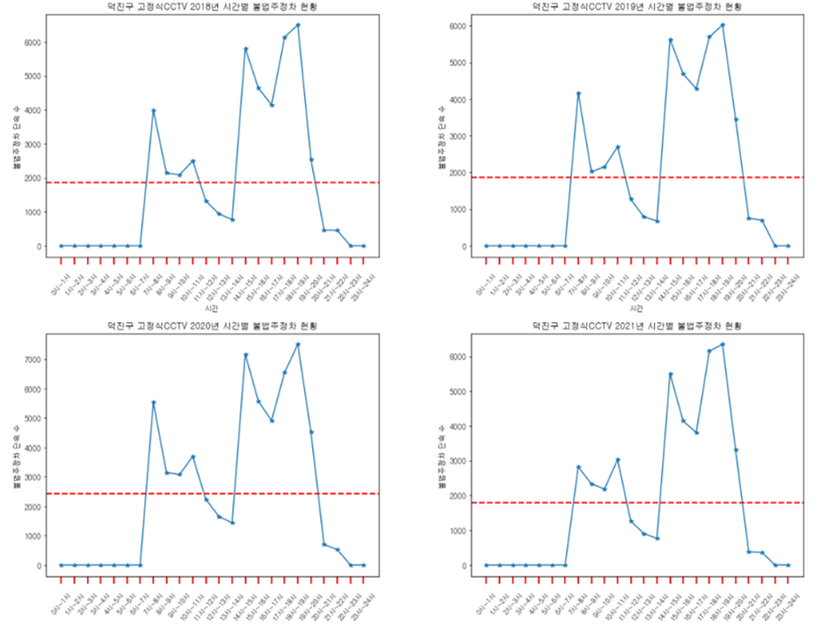
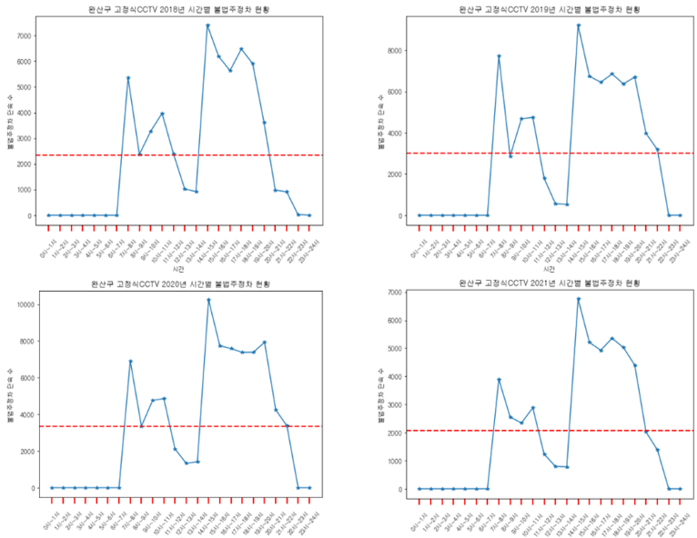
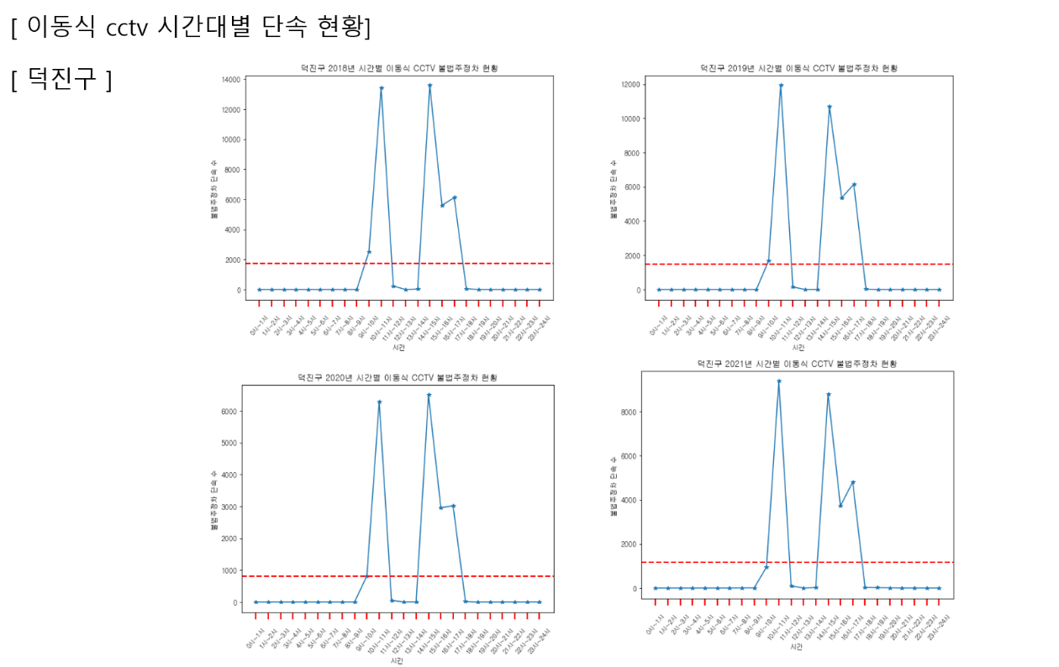
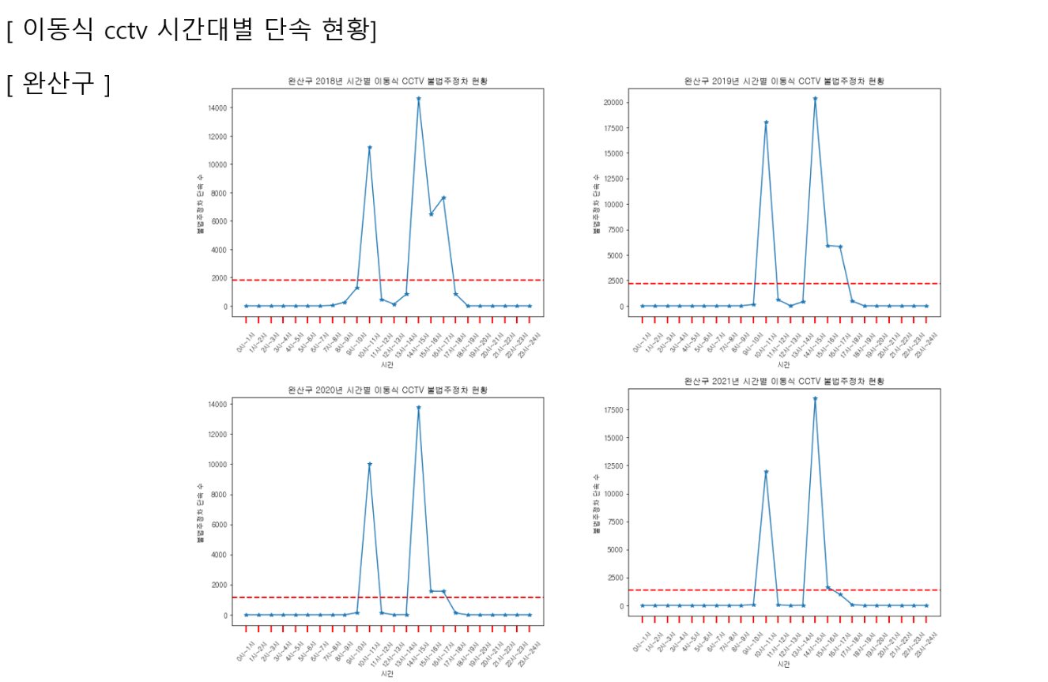
2. 분석 결과
시간대별 고정식 CCTV 단속과 이동식 CCTV 단속 현황 확인
시간대별 고정식 CCTV 단속 현황
시간대별 이동식 CCTV 단속 현황
▲ 시간대별 덕진구 고정식 CCTV 단속현황
▲ 시간대별 완산구 고정식 CCTV 단속현황
▲ 시간대별 덕진구 이동식 CCTV 단속현황
▲ 시간대별 완산구 이동식 CCTV 단속현황
덕진구와 완산구 모두 7~8시, 10~11시, 14~19시에 평균보다 고정식 CCTV 단속이 더 많이 발생하는 것을 확인
덕진구와 완산구 모두 10~11시, 14~17시에 평균보다 이동식 CCTV 단속이 더 많은 것을 확인
인사이트 도출
그래프 시각화를 통해 고정식 CCTV 단속과 이동식 CCTV 단속의 시간대별 비례성이 존재함을 확인
두 지역 모두 고정식 CCTV 단속은 7~8시, 10~11시, 14~19시에 많았으며, 이동식 CCTV 단속은 10~11시, 14~17시에 많음
-> 본 연구는 이동식 CCTV 단속 차량의 경로를 개선하는 것에 집중하므로 오전(10~11시), 오후(14~17시)로 나누어 분석

Slide 6
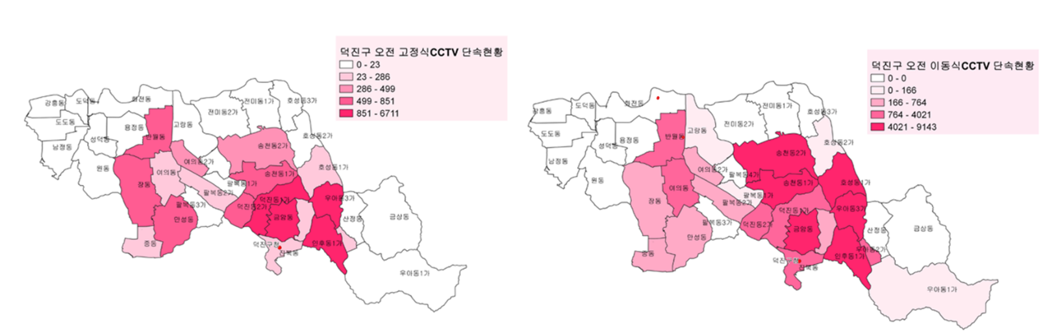
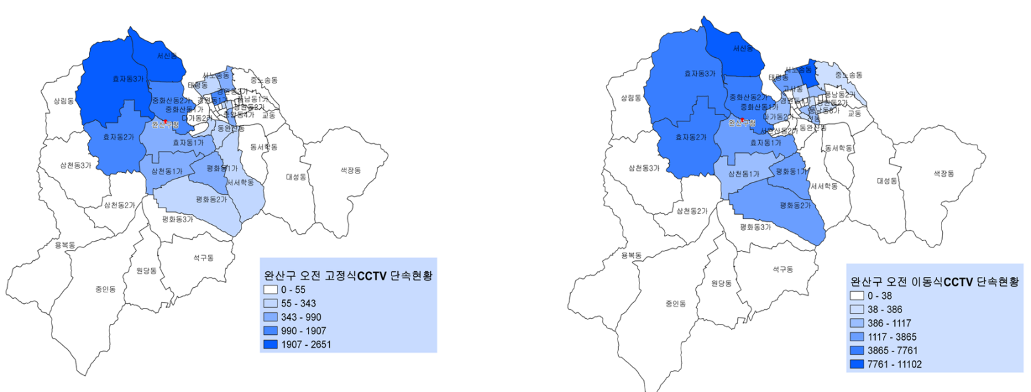
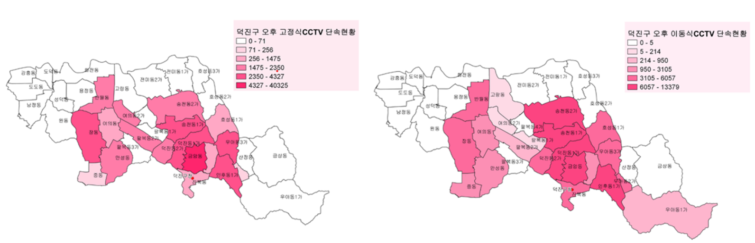
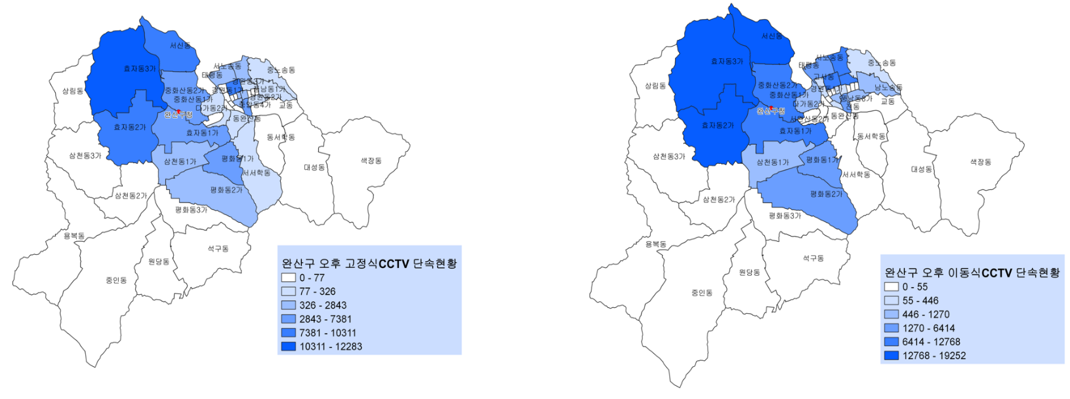
2. 분석 결과
법정동별 고정식 CCTV 단속과 이동식 CCTV 단속 현황 확인
덕진구 CCTV 단속 현황
완산구 CCTV 단속 현황
◀ 덕진구 오전 고정식, 이동식 CCTV 단속현황
◀ 완산구 오전 고정식, 이동식 CCTV 단속현황
◀ 덕진구 오후 고정식, 이동식 CCTV 단속현황
◀ 완산구 오후 고정식, 이동식 CCTV 단속현황
인사이트 도출
전주시 불법주정차 단속 카메라 현황 데이터 전처리 -> GIS 소프트웨어인 QGIS 사용, 단속 수가 많은 법정동은 짙은 색으로 나타나게 시각화
-> 두 유형의 CCTV 단속이 많은 법정동은 불법주정차가 많이 발생하는 곳이므로 두 유형의 단속 수가 모두 많은(색이 짙은) 법정동을 우선 순위로 하여 필수 단속 경로로 지정함으로써 불법주정차 문제를 해결

Slide 7
2. 분석 결과
필수 단속 도로 선정
특정 도로의 고정식 CCTV 단속 수 대비 이동식 CCTV 단속 수 비율 분석
시간대의 비례성과 법정동별 고정식 〮 이동식 CCTV 단속의 현황을 근거
-> 특정 도로에 대한 고정식 CCTV 단속 수와 이동식 CCTV 단속 수의 비율 계산
-> 비율 높은 도로(고정식 CCTV의 사각지대)를 이동식 CCTV 단속 차량의 필수 단속 도로로 선정
이동식 CCTV 단속 수가 많은 도로 분석
효율적인 이동식 CCTV 단속 차량의 경로를 제시하기 위해 앞에서 선정되지 않은 도로 중 이동식 CCTV 단속 수가 많은 도로 분석
-> 이동식 CCTV 단속수가 1000건 이상인 도로를 분석, 필수 단속 도로로 선정

Slide 8
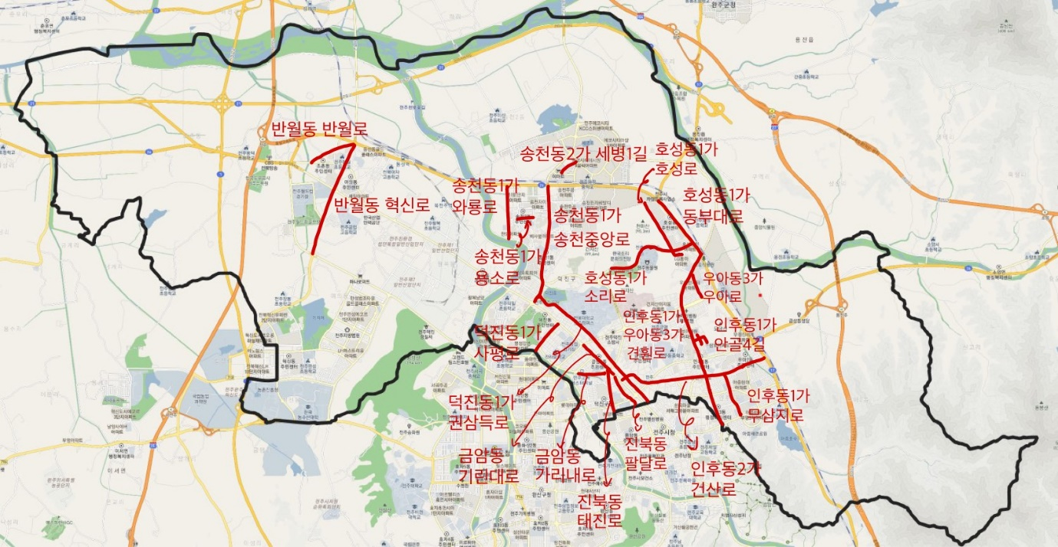
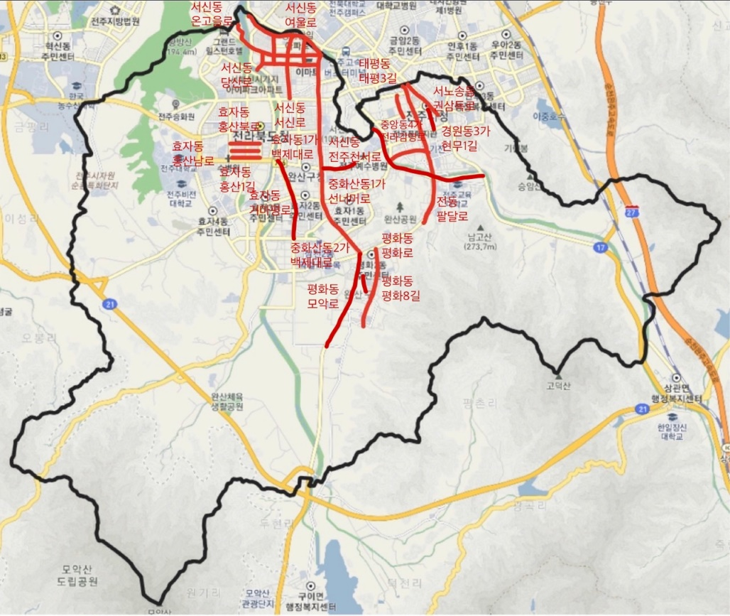
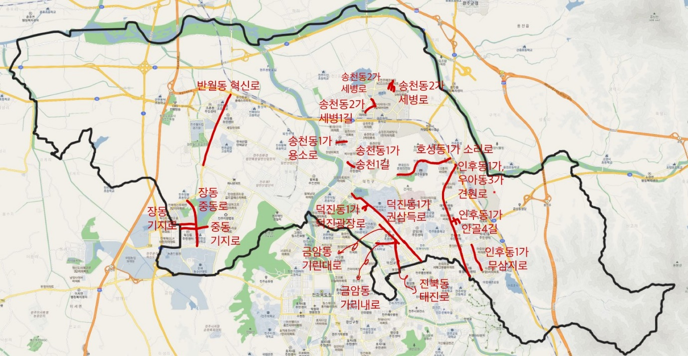
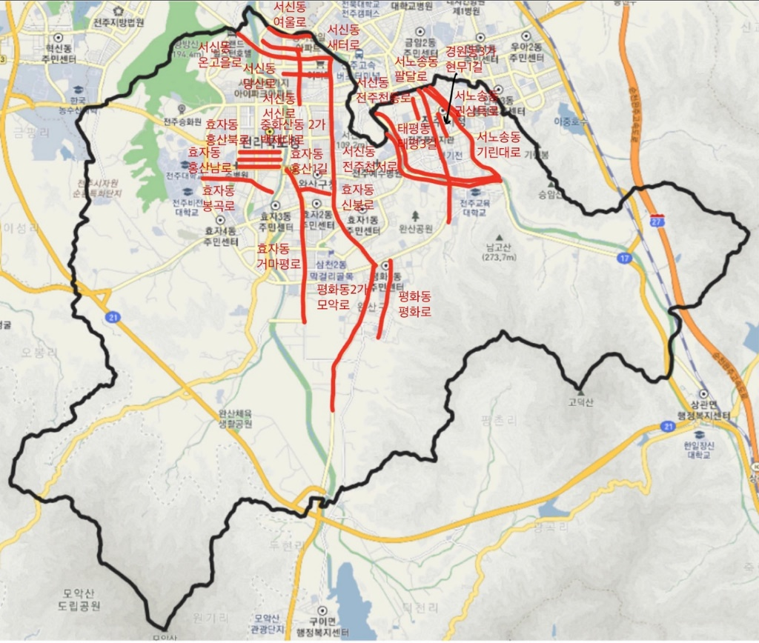
2. 분석 결과
필수 단속 도로 시각화
덕진구 필수 단속 도로
완산구 필수 단속 도로
◀ 완산구 오전 필수 단속 도로
▲ 덕진구 오전 필수 단속 도로
◀ 완산구 오후 필수 단속 도로
▲ 덕진구 오후 필수 단속 도로

Slide 9
3. 결과 해석 및 시사점
이동식 CCTV 단속 차량 경로 및 운영 시간 제안
경로 개선 방안
차량 운영 시간 제안
필수 단속 도로 포함
단속 후 일정 시간 뒤에 다시 단속하는 이동식 CCTV 단속 특성상 왕복 시간을 30분 내외로 제한하여 차량별 경로를 제시
이동식 단속 차량의 출발지와 도착지를 해당 구의 구청으로 함
해당 구청의 이동식 CCTV 차량 개수(덕진구 5개, 완산구 7개)까지 고려하여 경로를 제시
고정식 CCTV 단속 수와 이동식 CCTV 단속 수 사이의 시간대별 비례성 확인
현재 이동식 CCTV 차량 단속은 오전 9시부터 운영
고정식 CCTV 단속 수가 급증하는 시간대인 오전 7~8시 사이에도 이동식 CCTV 단속 실시
-> 출근 시간 교통 체증 문제 해결
이동식 CCTV 단속 그래프가 10~11시, 14~17시에 급증하는 것을 확인
-> 효율적인 운영을 위해 위 시간대에만 이동식 CCTV 단속
차량 운영

Slide 10
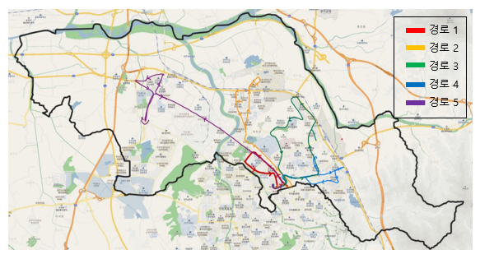
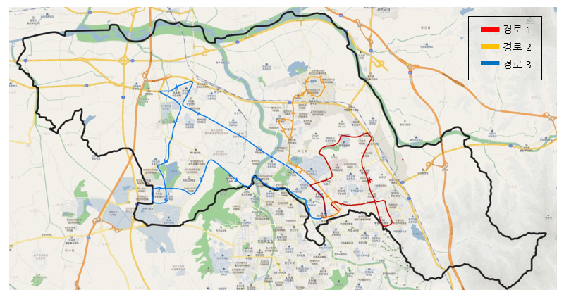
3. 결과 해석 및 시사점
개선된 이동식 CCTV 차량 단속 경로
개선된 덕진구 이동식 CCTV 차량 단속 경로
▲ 개선된 덕진구 오전 이동식 CCTV 차량 단속 경로
▲ 개선된 덕진구 오후 이동식 CCTV 차량 단속 경로
경로 1 : 덕진구청 - 진북동 팔달로 - 금암동 기린대로 - 덕진동1가 사평로 - 금암동 가리내로 - 진북동 태진로 – 덕진구청 (20분)
경로 2 : 덕친구청 - 덕진동1가 권삼득로 - 송천동1가 송천중앙로 - 송천동2가 세병1길 - 송천동1가 와룡로 - 송천동1가 용소로 – 덕진구청 (25분)
경로 3 : 덕진구청 - 인후동2가 건산로 - 우아동3가 견훤로 - 우아동3가 우아로 - 호성동1가 동부대로 - 호성동1가 호성로 - 호성동1가 소리로 - 덕진구청 (25분)
경로 4 : 덕진구청 - 인후동2가 건산로 - 인후동1가 견훤로 - 인후동1가 안골4길 - 인후동1가 무삼지로 - 덕진구청 (20분)
경로 5 : 덕진구청 - 반월동 반월로 - 반월동 혁신로 - 덕진구청 (40분)
경로 1 : 덕진구청 - 인후동1가 무삼지로 - 인후동 1가 & 우아동3가 견훤로(인후동1가 안골4길) - 호성동1가 소리로 - 금암동 기린대로 - 진북동 태진로 - 덕진구청 (25분)
경로 2 : 덕진구청 - 덕진동1가 권삼득로 - 덕진동1가 덕진광장로 - 송천동1가 송천1길 - 송천동2가 세병로 - 송천동2가 세병1길 - 송천동1가 용소로 - 금암동 가리내로 - 덕진구청 (30분)
경로 3 : 덕진구청 - 반월동혁신로 - 장동 중동로 - 장동 기지로 - 중동 기지로 - 덕진구청 (45분)

Slide 11
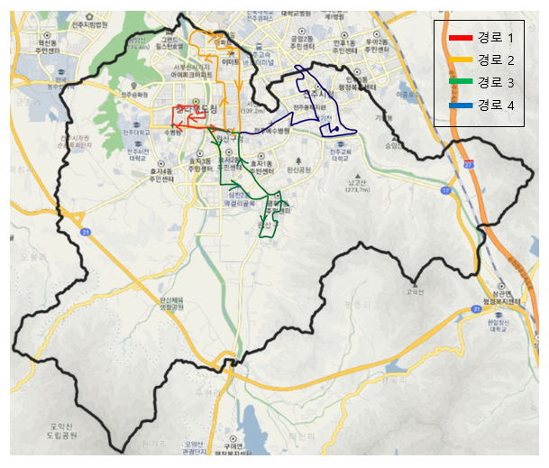
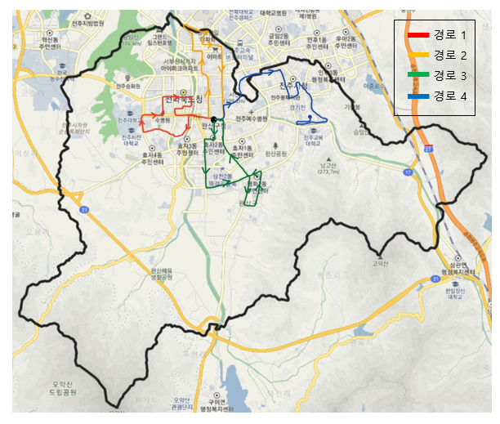
3. 결과 해석 및 시사점
개선된 이동식 CCTV 차량 단속 경로
개선된 완산구 이동식 CCTV 차량 단속 경로
◀ 개선된 완산구 오전 이동식 CCTV 차량 단속 경로
◀ 개선된 완산구 오후 이동식 CCTV 차량 단속 경로
※ 완산구 오전의 경로 4는 다른 경로와 다르게 한옥마을에서 단속을 하다가 다시 완산구청으로 돌아옴
한옥마을 특성상 불법주정차가 더 많을 것이기 때문에 한옥마을의 주변을 더 단속하게 하는 것이 효과적이라고 판단
※ 완산구 오후의 경로 4도 마찬가지로 완산구청으로 돌아가지 않고 한옥마을 근처를 단속
경로 1 : 완산구청 – 효자동2가 홍산1길 – 효자동2가 홍산북로 – 효자동3가 홍산남로 - 완산구청 (15분)
경로 2 : 완산구청 – 서신동 서신로 – 서신동 당산로 – 서신동 온고을로 – 서신동 여울로 – 효자동1가 백제대로 - 완산구청 (30분)
경로 3 : 완산구청 – 효자동1가 거마평로 – 효자동1가 백제대로 – 평화동2가 모악로 – 평화동2가 평화로 – 평화동2가 평화8길 – 평화동2가 평화로 – 효자동1가 백제대로 - 완산구청 (30분)
경로 4 : 완산구청 – 중화산동1가 선너머로 – 서신동 전주천서로 – 중앙동4가 전라감영로 – 전동 팔달로 – 태평동 태평3길 – 서노송동 권삼득로 – 경원동3가 현무1길 - 한옥마을 (35분)
경로 1 : 완산구청 – 효자동2가 봉곡로 – 효자동2가 백제대로 – 효자동2가 홍산북로 – 효자동3가 홍산남로 – 완산구청 (20분)
경로 2 : 완산구청 – 서신동 서신로 - 서신동 당산로 - 서신동 온고을로 - 서신동 여울로 - 서신동 서신로 - 서신동 새터로 – 완산구청 (30분)
경로 3 : 완산구청 – 효자동1가 거마평로 – 평화동2가 모악로 – 평화동2가 평화로 – 효자동1가 신봉로 – 완산구청 (25분)
경로4 : 완산구청 – 서신동 전주천서로 - 경원동3가 팔달로 – 경원동3가 현무1길 – 서노송동 기린대로 – 다가동3가 전주천동로 – 한옥마을 (30분)

Slide 12
4. 활용 방안 및 기대효과
활용 방안 및 기대효과
효율적인 단속
사회적 비용 감소
데이터에 기반한 분석을 통해 도출된 이동식 CCTV 단속 차량 경로 활용
불법주정차가 많이 발생하는 시간대와 장소 중심으로 효과적인 단속 가능
동일한 방법론을 새로운 데이터에 적용하여 변화된 환경에 동적으로 대처 가능
단속 강화에 따른 불법주정차 문제 감소
교통 혼잡 및 사고 감소 -> 사회적 비용 감소
이동식 CCTV 단속 차량을 특정 시간대와 장소에만 운영
모든 시간, 다양한 장소를 단속할 때보다 비용 절감
시민 만족도 증가
깔끔한 도시 경관과 안전한 교통 환경 제공
시민들의 불만과 민원 감소

Slide 13
5. 한계점
한계점
데이터 손실
제시한 경로의 주행 시간 측정 불확실성
모호한 단속 장소명 표기
불법주정차 단속 현황 데이터 전처리 과정에서 데이터 손실 발생
단속 장소명이 위도 〮 경도로 정확하게 표기되어 있었다면 더욱 정확한 분석이 가능했을 것
제시한 경로의 주행 시간을 네이버 지도로 측정
경유지 수가 5곳으로 제한되어 구체적으로 경로 표시 불가 -> 시간 측정의 불확실성
이를 해결하기 위해 제시된 경로 하나에 대해 여러 구간으로 나누어 시간측정 -> 오차가 존재한다는 한계

Slide 14
6. 참고 문헌
참고 문헌
기사
[1] 이동민, “차량•적치물 점령…걷기 싫은 거리 된 걷고 싶은 거리”, 전북일보, 2022.04.10
[2] 이정호, “전주 서신동 주민센터 일대 불법 주•정차 몸살”, 전북일보, 2022.07.14
[3] 나연식, “전주 한옥마을 불법주정차로 ‘몸살’… 단속은 ‘뒷짐’ ”, 전북금강일보, 2022.08.10
[4] 최창한, “사람이 우선인 보행자 우선도로 지정, 전주시 왜 늦어지냐”, 전북도민일보, 2022.08.02
[5] 강주용, “전주한옥마을 주차장 밖, 불법주차로 눈살“, 전북도민일보, 2020.10.29
정책 연구
[1] 최인수, 전대욱, “불법주정차 관리체계에 관한 연구”, 정책연구 2013-8
[2] 신우재, 김건우, 김정민, “서울시 주차문제 해결을 위한 주차장 이용 효율 향상 방안 연구“, 서울디지털 재단 정책
연구, 2020-4
[3] 윤현지, “송파구 중심의 주정차단속 빅데이터 분석“, 송파구청, 2020-10

Slide 15
감사합니다

